Slide 1

PAWLY · 宝狸
AI智能养宠助手
基于宠物档案的个性化养宠咨询与持续服务
汇报人：林晨
宠物档案 × 可信知识 × 商品服务
2026.08 · 项目路演
Notes:
各位老师好，我们是 Pawly 宝狸。Pawly 是一款面向宠物主的 AI 养宠助手。系统会结合每只宠物的具体情况，帮助用户处理日常养护、商品选择和长期记录等问题。
[Sources]
- 用户提供商标图：0b2c811dd4dcf7cc5ca5ac931fcd957c.png
- /var/folders/0h/52bg10gs6339s9qmkgw51w240000gn/T/codex-clipboard-597c8ec0-84d5-4847-b121-7372a1171dc2.png
[/Sources]

Slide 2


01 · 项目介绍
Pawly通过档案和科普，帮助宠主完成日常养宠决策
产品定位
100+
300+
面向C端宠主的
AI智能养宠助手
真实体验用户
有效需求问卷
截至2026.08.22
截至2026.07.31
建立并持续更新宠物档案
回答日常喂养、护理和健康观察问题
提供带依据的商品筛选与比较
保存咨询记录并提供后续提醒
连接第三方电商与会员服务
50+
08.10
用户反馈
开放体验
内测仍在进行
同日启动内测
Web产品已部署，当前工作重点是内测迭代和商业数据验证。
PAWLY · 宝狸 | 项目路演
02
Notes:
Pawly目前面向C端宠主，提供宠物档案、养宠咨询、商品筛选和持续提醒。Web产品已经开放体验，内测用户和反馈数据正在帮助我们确定下一阶段的产品重点。
[Sources]
- /Users/zjl/Downloads/Pawly/2026.7.19创业计划书.pdf
- 用户确认数据：公司2026-07-21注册；300+份有效问卷截至2026-07-31；2026-08-10开放体验并启动内测；100+体验用户截至2026-08-22；已收到50余条反馈
- /var/folders/0h/52bg10gs6339s9qmkgw51w240000gn/T/codex-clipboard-597c8ec0-84d5-4847-b121-7372a1171dc2.png
[/Sources]

Slide 3
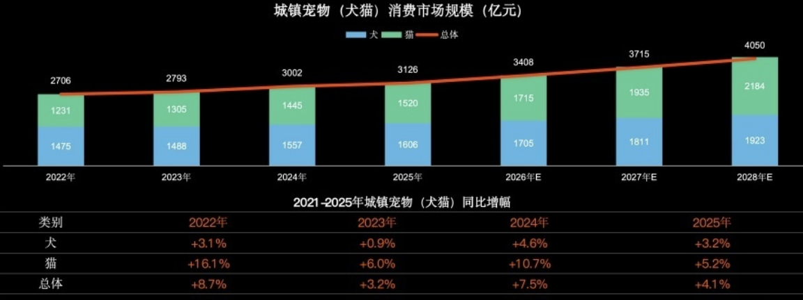
02.1 · 市场机会
精细化养宠带来了更复杂的选择需求
3126
亿元
2025年中国城镇犬猫消费市场
1.26
亿只
城镇犬猫数量
预计2028年达到 4050 亿元
注：数据来源《2026年中国宠物行业白皮书》
消费增速高于宠物数量增速，单只宠物的喂养与服务投入正在增加。
PAWLY · 宝狸 | 项目路演
03
Notes:
2025年中国城镇犬猫消费市场达到3126亿元，城镇犬猫数量约1.26亿只。消费市场的增长速度高于宠物数量，宠主正在投入更多预算和精力改善宠物的饮食、护理和生活质量。
[Sources]
- /Users/zjl/Downloads/Pawly/2026.7.19创业计划书.pdf
- https://business.cctv.com/2026/01/05/ARTIdmv2AWmVeRVodaZYLOvQ260105.shtml
- /var/folders/0h/52bg10gs6339s9qmkgw51w240000gn/T/codex-clipboard-597c8ec0-84d5-4847-b121-7372a1171dc2.png
[/Sources]

Slide 4
02.2 · 市场机会
宠物消费渠道呈现多元化分散
宠物消费已全面线上化，但流量不再被传统电商垄断。内容驱动的新型电商与私域社群快速崛起，渠道的分散化与圈层化，为具备"内容+专业"属性
的垂直品牌提供了避开巨头锋芒、建立私域壁垒的绝佳机会。
2025年宠物主购买渠道分布
TRADITIONAL E-COMMERCE
1 传统电商仍占主导：淘宝/天猫/京东等传统货架电商占比46.46%，是宠物主购买标准化商品的首选渠道，但流量成本日益高企。
CONTENT & INTEREST
2 内容与兴趣电商爆发：抖音等新型电商平台占比达37.40%，短视频与直播种草正在深刻
改变宠物主的消费决策链路。
PRIVATE DOMAIN
3 私域与社交渠道崛起：私域社群（29.13%）与微信小程序（23.75%）表现亮眼，基于信
任关系的复购与裂变成为品牌增长新引擎。
数据来源：2025艾媒咨询
PAWLY · 宝狸 | 项目路演
04
Notes:
2025年中国城镇犬猫消费市场达到3126亿元，城镇犬猫数量约1.26亿只。消费市场的增长速度高于宠物数量，宠主正在投入更多预算和精力改善宠物的饮食、护理和生活质量。
[Sources]
- /Users/zjl/Downloads/Pawly/2026.7.19创业计划书.pdf
- https://business.cctv.com/2026/01/05/ARTIdmv2AWmVeRVodaZYLOvQ260105.shtml
- /var/folders/0h/52bg10gs6339s9qmkgw51w240000gn/T/codex-clipboard-597c8ec0-84d5-4847-b121-7372a1171dc2.png
[/Sources]

Slide 5
03 · 核心客户
首批用户聚焦18—35岁、有明确养宠需求的宠主
Pawly 聚焦于“愿为品质与便利付费”的细分人群，以一二线城市精致养宠青年与科学养宠新手为核心基本盘。这类人群具备高消费力与高信息焦虑的
双重特征，对'省去决策时间'与'获取专业指导'有着强烈的付费意愿。
01
新手决策型宠主
02
品质养宠型青年
03
多宠管理型家庭
特征：初次养宠；养宠知识有限；习惯通过短视频、搜索和社交平台获取信息
痛点：信息来源杂乱；缺少判断依据；面对喂养、健康和商品选择时容易焦虑
需求：清晰可靠的养宠指导；及时提醒疫苗、驱虫、喂养等事项
特征：以年轻上班族为主；愿意为宠物投入；关注科学喂养、健康和宠物生活品质
痛点：商品种类多、成分难比较；营销信息影响判断；缺少适合自家宠物的选择依据
需求：个性化商品比较；长期健康记录；更高效的养宠决策
特征：同时饲养两只及以上宠物；宠物年龄、品种和健康情况不同；养宠事务较多
痛点：容易混淆不同宠物的档案和日程；用品日常购物品管理复杂
需求：分宠建档；统一管理提醒；分别生成喂养建议；集中查看健康、用品与日程信息
建档 · 新宠清单
筛选 · 比较 · 跳转
记录 · 提醒 · 复购
首轮商业验证优先选择日常养护和商品决策；诊断、治疗和用药不列入首批商业场景。
PAWLY · 宝狸 | 项目路演
05
Notes:
首批用户以18到35岁的年轻宠主为主。我们优先处理新宠准备、换粮、商品比较和多宠记录等明确任务，这些场景高频、可追踪，也适合验证用户是否愿意持续使用。
[Sources]
- /Users/zjl/Downloads/Pawly/2026.7.19创业计划书.pdf
- /var/folders/0h/52bg10gs6339s9qmkgw51w240000gn/T/codex-clipboard-597c8ec0-84d5-4847-b121-7372a1171dc2.png
[/Sources]

Slide 6
04 · 用户痛点
宠主在判断、核验和持续管理环节缺少有效工具
01
02
03
缺少个体判断依据
决策成本较高
服务记录不连续
客服响应迟缓
信息来源难以核验
品种、年龄、体重和健康情况都会影响商品选择，通用榜单难以覆盖个体差异。
大部分商品参数晦涩且SKU泛滥，38%用户因'怕踩雷'延迟更换；且更换同类商品的宠主高度依赖熟人推荐或盲目跟风促销。
搜索、短视频和社区观点存在差异，用户难以确认来源、更新时间和适用条件。
电商平台保存订单，但很少记录宠物状态，用户每次咨询都要重新说明情况。
客服缺乏兽医级专业支撑，导致对用户提问响应迟缓，无法及时解决用户痛点。
用户需要一套能够记录宠物情况、核验信息并提供具体方案的服务。
PAWLY · 宝狸 | 项目路演
06
Notes:
用户主要面临三个问题：缺少个体判断依据、信息来源难以核验、服务记录无法连续使用。Pawly将这三个环节放在同一套产品流程中处理。
[Sources]
- /Users/zjl/Downloads/Pawly/2026.7.19创业计划书.pdf
- /var/folders/0h/52bg10gs6339s9qmkgw51w240000gn/T/codex-clipboard-597c8ec0-84d5-4847-b121-7372a1171dc2.png
[/Sources]

Slide 7
05 · 产品方案
Pawly在一次咨询中连接档案、知识与商品服务
1
2
3
4
描述当前问题
读取宠物档案
检索知识与商品
生成方案并记录
用户使用自然语言提问
调用品种、年龄、体重和健康记录
知识模块检索资料，主助手调用工具
展示依据、风险提示、商品比较和提醒
“8个月英短，肠胃敏感，准备换粮，应该重点看什么？”
依据 · 风险 · 比较 · 提醒
系统会说明筛选依据、适用条件、风险提示和后续行动。
PAWLY · 宝狸 | 项目路演
07
Notes:
用户可以直接用自然语言提问。系统读取宠物档案，检索相关知识和商品信息，说明推荐依据、适用条件和风险，并保存用户的选择供后续服务使用。
[Sources]
- /Users/zjl/Documents/Codex/2026-08-04/github-celveen-pawly-codex-text-link/work/pawly-full-readcheck/README.md
- /Users/zjl/Downloads/Pawly/2026.7.19创业计划书.pdf
- /var/folders/0h/52bg10gs6339s9qmkgw51w240000gn/T/codex-clipboard-597c8ec0-84d5-4847-b121-7372a1171dc2.png
[/Sources]

Slide 8
06 · 使用场景
换粮咨询的例子展示了Pawly的完整服务流程
用户提问：8个月英短，肠胃敏感，准备换粮，应该重点看什么？
1
2
3
4
5
6
读取档案
确认条件
检索资料
比较商品
形成方案
保存结果
年龄、品种、体重
与健康记录
预算、禁忌、现用粮
与换粮目标
调用知识来源
并识别风险
筛出2—3项
说明成分与规格
给出换粮节奏
观察项和提示
跳转购买
记录并安排提醒
一次咨询同时产出筛选依据、商品比较、行动步骤和后续记录。
PAWLY · 宝狸 | 项目路演
08
Notes:
以换粮为例，Pawly先读取宠物档案，再确认预算、禁忌和当前情况。系统检索资料、比较商品、给出换粮节奏和观察项，最后保存结果并安排后续提醒。
[Sources]
- /Users/zjl/Downloads/Pawly/2026.7.19创业计划书.pdf
- /Users/zjl/Documents/Codex/2026-08-04/github-celveen-pawly-codex-text-link/work/pawly-full-readcheck/README.md
- /var/folders/0h/52bg10gs6339s9qmkgw51w240000gn/T/codex-clipboard-597c8ec0-84d5-4847-b121-7372a1171dc2.png
[/Sources]

Slide 9
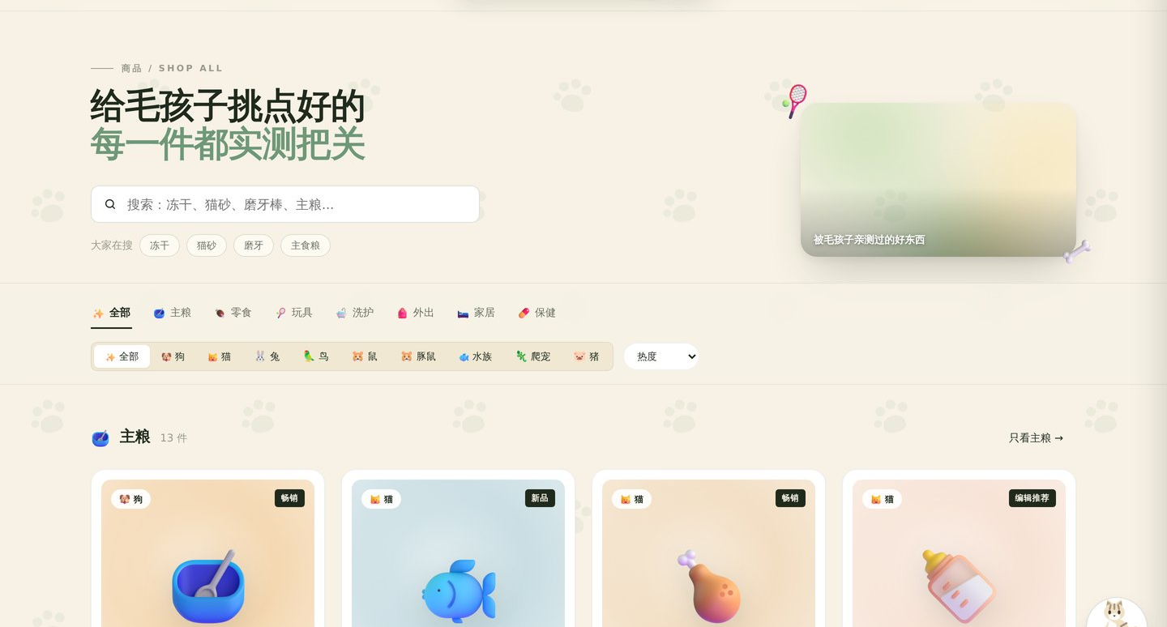
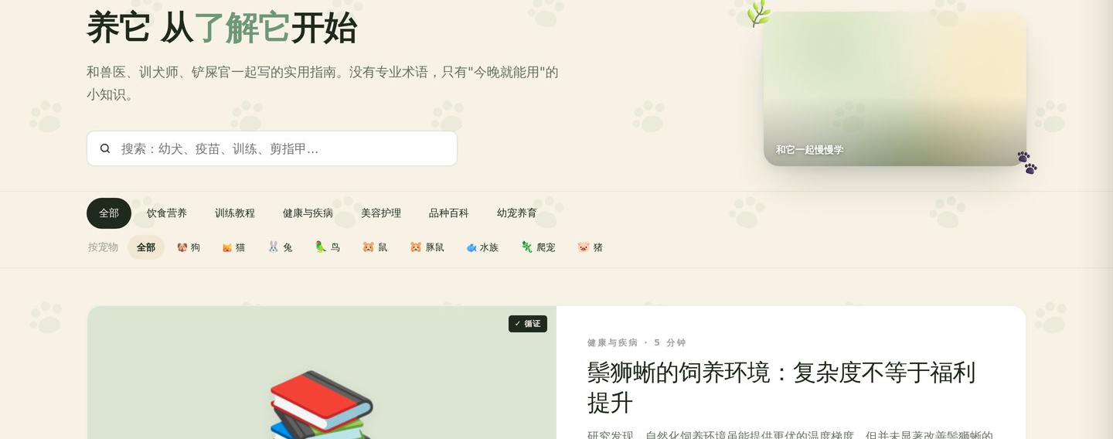
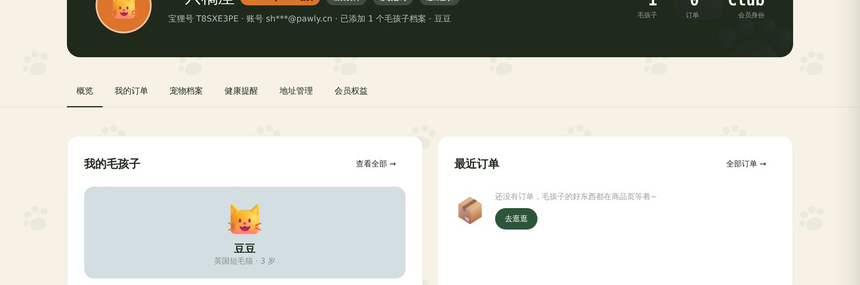
07 · 产品现状
Web产品已覆盖咨询、档案、知识和交易演示
循证知识与风险边界
商品与智能导购
宠物档案与持续服务
59 个演示商品
76 篇带来源知识科普内容
当前为Web演示版本 · 真实支付及供应链对接待上线
PAWLY · 宝狸 | 项目路演
09
Notes:
当前Web产品已经覆盖咨询、档案、科普、商品、订单、社区和会员等模块。商品及订单使用演示数据。微信小程序、联盟、支付、履约和生产环境监控将在下一阶段完成。
[Sources]
- /Users/zjl/Documents/Codex/2026-08-04/github-celveen-pawly-codex-text-link/work/pawly-full-readcheck/docs/images/shop.jpg
- /Users/zjl/Documents/Codex/2026-08-04/github-celveen-pawly-codex-text-link/work/pawly-full-readcheck/docs/images/knowledge.jpg
- /Users/zjl/Documents/Codex/2026-08-04/github-celveen-pawly-codex-text-link/work/pawly-full-readcheck/docs/images/member.jpg
- /Users/zjl/Documents/Codex/2026-08-04/github-celveen-pawly-codex-text-link/work/pawly-full-readcheck/README.md
- /var/folders/0h/52bg10gs6339s9qmkgw51w240000gn/T/codex-clipboard-597c8ec0-84d5-4847-b121-7372a1171dc2.png
[/Sources]

Slide 10
08 · 项目边界
项目相关事项
01
产品边界
当前为Web演示版本、APP正处于申请流程；真实支付、供应链及联盟结算仍待接入。
02
商标与知识产权
商标设计已完成，待注册；拟申请发明专利与软件著作权。
03
合作伙伴
合作伙伴——经济与管理学院校外指导老师王常锐、上海塔锐信息技术有限公司
04
财务预测
属于创业计划阶段测算，后续将根据获客、转化、履约与税费数据滚动更新。
下一步核心验证：真实用户留存 · 推荐信任度 · 成交转化 · 获客成本
PAWLY · 宝狸 | 项目路演
10
Notes:
这页用于面对评委对真实性与风险的追问。我们主动区分已经完成、正在验证和计划开展的事项。下一步最重要的四项指标，是留存、信任、成交和获客成本。
[Sources]
- /Users/zjl/Documents/Codex/2026-08-04/github-celveen-pawly-codex-text-link/work/pawly-full-readcheck/README.md
- /Users/zjl/Downloads/Pawly/2026.7.19创业计划书.pdf
- /var/folders/0h/52bg10gs6339s9qmkgw51w240000gn/T/codex-clipboard-597c8ec0-84d5-4847-b121-7372a1171dc2.png
[/Sources]

Slide 11
09 · 技术架构
双Agent与业务工具共同完成咨询服务
2
建档
结构化宠物档案
Agents
保存品种、年龄、体重、健康记录和偏好，支持后续咨询继续使用。
主客服Agent + 知识Agent
知识来源与风险说明
查证
知识Agent检索资料、标记来源，并说明适用条件和健康风险。
10
业务工具
商品与业务工具
调用
推荐、搜索、档案、社区、订单等
主Agent调用商品、档案、社区和订单工具，整理并输出方案。
健康问题：说明风险等级；疑似急症或高风险情况时建议就医
PAWLY · 宝狸 | 项目路演
11
Notes:
主客服Agent负责理解问题和调用工具，知识Agent负责检索资料和处理健康风险。数据库保存用户、宠物、商品、订单和咨询记录，使后续服务能够继续使用已有信息。
[Sources]
- /Users/zjl/Documents/Codex/2026-08-04/github-celveen-pawly-codex-text-link/work/pawly-full-readcheck/README.md
- /var/folders/0h/52bg10gs6339s9qmkgw51w240000gn/T/codex-clipboard-597c8ec0-84d5-4847-b121-7372a1171dc2.png
[/Sources]

Slide 12
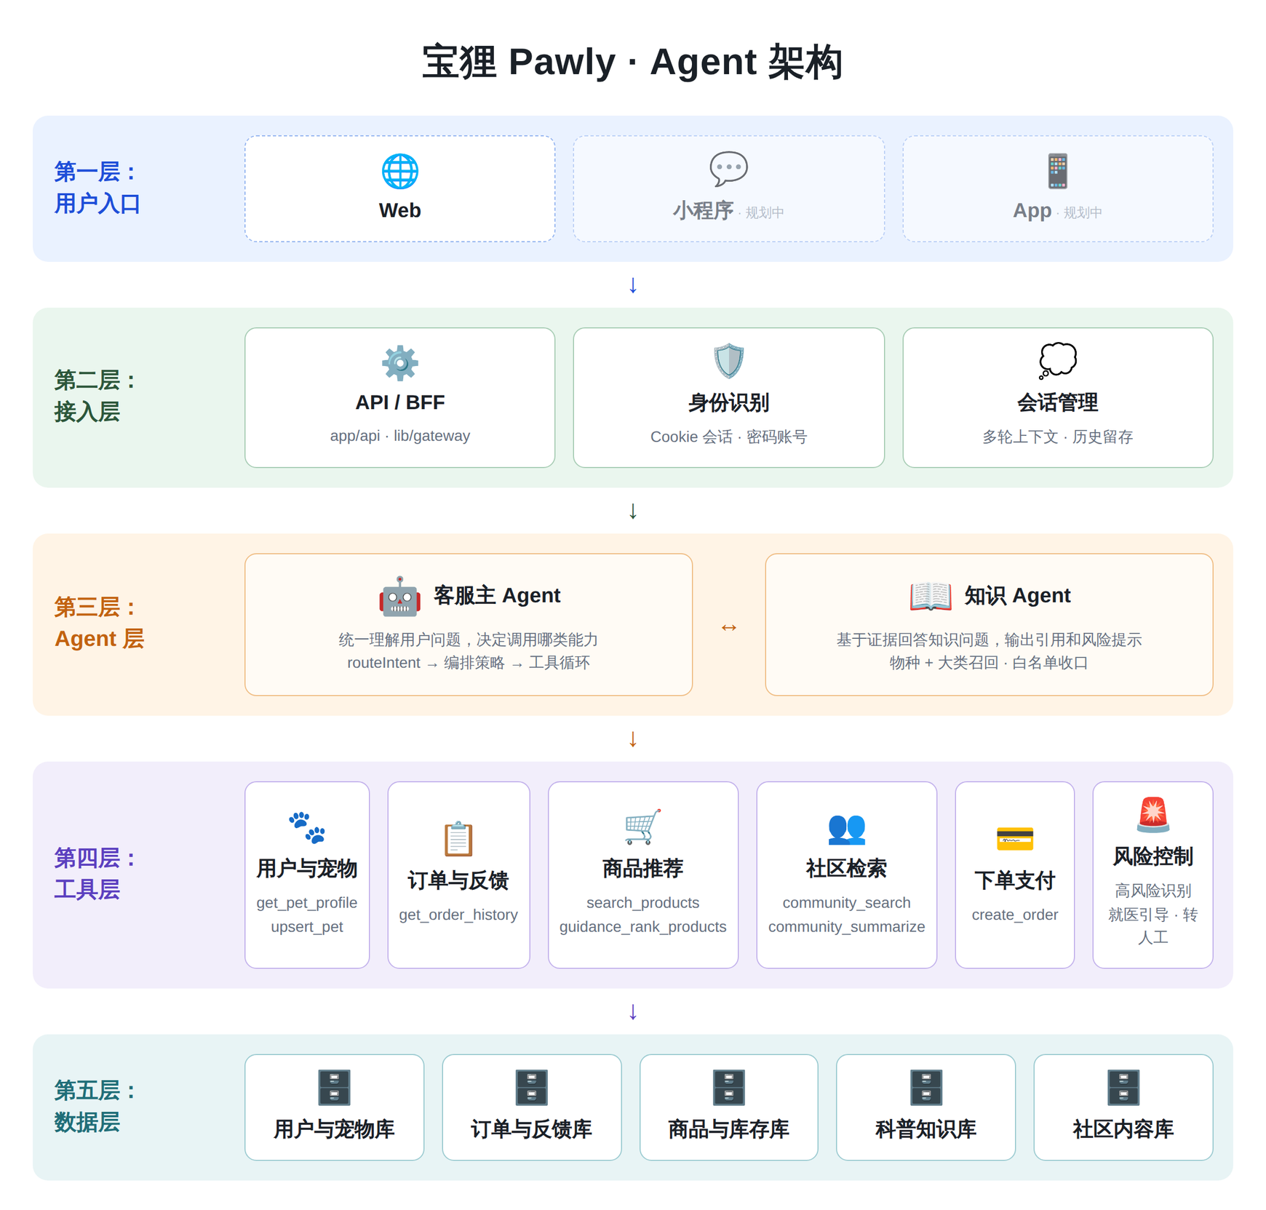
10 · 技术架构详解
当前架构支持咨询、知识检索和业务调用
架构要点
主客服Agent负责意图理解与业务编排
知识Agent负责检索、证据包与边界控制
10项工具连接商品、档案、社区与订单
19张数据表支撑长期上下文与业务状态
高风险健康问题保留人工就医边界
原则
证据优先 · 工具可控 · 风险有界
PAWLY · 宝狸 | 项目路演
12
Notes:
本页用于回答技术追问。架构核心是主客服Agent与知识Agent协同：一个负责理解与执行，一个负责求证与边界；工具与数据库保证回答能够进入真实业务流程。
[Sources]
- /Users/zjl/Documents/Codex/2026-08-04/github-celveen-pawly-codex-text-link/work/pawly-full-readcheck/docs/images/architecture.png
- /Users/zjl/Documents/Codex/2026-08-04/github-celveen-pawly-codex-text-link/work/pawly-full-readcheck/README.md
- /var/folders/0h/52bg10gs6339s9qmkgw51w240000gn/T/codex-clipboard-597c8ec0-84d5-4847-b121-7372a1171dc2.png
[/Sources]

Slide 13
11 · 竞争能力
项目竞争能力需要长期积累四类资产
知识质量
宠物档案
记录来源、更新时间和适用条件；健康内容保留风险分级和就医边界。
持续积累品种、年龄、体重、健康记录和偏好，减少重复说明。
商品与交易数据
信任与合规
追踪推荐、点击、订单、退货和复购，校正商品筛选规则。
展示推荐依据和风险提示，保留操作日志，并引入专业审校。
这些资产会在每次咨询、反馈和真实交易中持续更新。
PAWLY · 宝狸 | 项目路演
13
Notes:
项目需要持续积累四类能力：可信知识、宠物档案、商品与交易数据，以及合规与用户信任。每次咨询和真实交易都会补充这些数据，并用于改进下一次服务。
[Sources]
- /Users/zjl/Downloads/Pawly/2026.7.19创业计划书.pdf
- /var/folders/0h/52bg10gs6339s9qmkgw51w240000gn/T/codex-clipboard-597c8ec0-84d5-4847-b121-7372a1171dc2.png
[/Sources]

Slide 14
12 · 竞争格局
Pawly专注购买前的个性化决策服务
全旅程服务
Pawly 宝狸
Chewy / Pawp / Alexa
小红书 / 波奇 / E宠
Pawly提供的服务
淘宝 / 京东
根据宠物档案筛选商品，说明依据与风险，并保存结果用于后续提醒。
单点内容 / 商品
通用推荐
长期个性化
定位比较，非市场份额排名
PAWLY · 宝狸 | 项目路演
14
Notes:
淘宝和京东擅长商品交易，小红书擅长经验分享，垂直宠物平台拥有行业资源，通用AI擅长问答。Pawly承担购买前的个性化判断，并把咨询结果用于档案、提醒和复购服务。
[Sources]
- https://www-next.epet.com/article/about.html
- https://www.chewy.com/app/content/about-us
- https://www.chewy.com/pethealth
- https://www.aboutamazon.com/news/retail/amazon-rufus-ai-assistant-personalized-shopping-features
- https://help.pawp.com/en/articles/7153880-what-is-pawp
- /var/folders/0h/52bg10gs6339s9qmkgw51w240000gn/T/codex-clipboard-597c8ec0-84d5-4847-b121-7372a1171dc2.png
[/Sources]

Slide 15
13 · 竞争能力比较
国内外产品分别覆盖交易、内容和专业服务
类别/代表 | 主要优势 | 当前局限 | 与Pawly的关系
淘宝 / 京东 | 商品丰富、交易成熟 | 个体养宠判断较弱 | 承接外部成交
小红书 | 内容与经验分享活跃 | 信息质量和适用性不一 | 内容触达与需求发现
波奇 / E宠 | 垂直行业资源和商品 | 个性化咨询连续性有限 | 垂直品类参照
通用AI | 自然语言问答能力强 | 档案、商品与交易闭环不足 | 基础模型能力来源
Chewy / Pawp | 服务体系和专业资源成熟 | 中国本地商品与场景适配有限 | 海外产品参照
萌帮AI养宠助手 | 宠物医疗档案、医疗方案支持、医疗科普 | 仍处于内测和商业验证阶段 | 同类初创产品，但侧重医疗
Pawly 宝狸 | 宠物档案、可信知识、商品服务联动 | 仍处内测和商业验证阶段 | 购买前决策与持续服务
本页比较产品能力和服务位置，不代表市场份额排名。
PAWLY · 宝狸 | 项目路演
15
Notes:
不同平台分别擅长交易、内容、垂直商品或通用问答。Pawly以宠物档案为基础，将知识、商品和后续记录连接起来。目前仍处内测和商业验证阶段。
[Sources]
- https://www-next.epet.com/article/about.html
- https://www.chewy.com/app/content/about-us
- https://help.pawp.com/en/articles/7153880-what-is-pawp
- /var/folders/0h/52bg10gs6339s9qmkgw51w240000gn/T/codex-clipboard-597c8ec0-84d5-4847-b121-7372a1171dc2.png
[/Sources]

Slide 16
14 · 盈利模式
近期收入以联盟佣金和会员服务为主
联盟佣金
会员与精选服务
补充合作收入
01
02
03
用户在第三方平台完成购买，佣金率预计3%—8%，财务模型按5%测算。
会员规划9.9—15元/月；复购数据稳定后试点精选商品。
品牌内容、平台服务和联名商品属于后续补充收入。
当前市场工作集中在C端用户增长，联盟佣金和会员服务承担近期收入验证。
PAWLY · 宝狸 | 项目路演
16
Notes:
前期收入主要来自联盟佣金和会员服务。用户在熟悉的电商平台完成支付和售后，Pawly根据有效订单获得佣金。精选商品将在复购数据稳定后试点，品牌和机构合作暂时不作为主要销售方向。
[Sources]
- /Users/zjl/Downloads/Pawly/2026.7.19创业计划书.pdf
- /var/folders/0h/52bg10gs6339s9qmkgw51w240000gn/T/codex-clipboard-597c8ec0-84d5-4847-b121-7372a1171dc2.png
[/Sources]

Slide 17
15 · 用户增长
内容渠道负责触达，宠物档案负责留存
主要触达渠道
小红书 · 公众号/抖音达人合作 · 校园与宠物展
01
02
03
04
05
内容触达
提问建档
获得方案
完成转化
提醒回访
场景问题与知识内容
用具体问题进入产品
理解依据并保存结果
联盟订单或会员服务
记录变化并继续咨询
留存依靠持续更新的档案、咨询记录和提醒，投放规模由留存与获客成本决定。
PAWLY · 宝狸 | 项目路演
17
Notes:
内容渠道负责让用户看到具体养宠问题，用户通过提问和建档进入产品。咨询结果会保存到宠物档案，并通过提醒和回访形成下一次使用。投放是否扩大，将由留存和获客成本决定。
[Sources]
- /Users/zjl/Downloads/Pawly/2026.7.19创业计划书.pdf
- /var/folders/0h/52bg10gs6339s9qmkgw51w240000gn/T/codex-clipboard-597c8ec0-84d5-4847-b121-7372a1171dc2.png
[/Sources]

Slide 18
16 · 用户验证
100+真实用户正在参与产品验证
100+
59
76
真实体验用户 · 截至2026.08.22
演示商品
带来源知识内容
300+份有效需求问卷（截至2026.07.31）
产品于2026.08.10开放体验并启动内测
已收到50余条用户反馈，内测持续进行
19
49
数据库表
后端业务操作
核心客户
18—35岁年轻宠主
奖项
暂无
合作/知识产权
合作伙伴待确认；商标已设计，待注册；拟申请专利及软著
PAWLY · 宝狸 | 项目路演
18
Notes:
截至2026年8月22日，100多名用户参与产品体验。项目已收集300多份有效需求问卷，并收到50余条反馈。反馈正在用于调整咨询流程、页面交互和功能优先级。
[Sources]
- /Users/zjl/Documents/Codex/2026-08-04/github-celveen-pawly-codex-text-link/work/pawly-full-readcheck/README.md
- /Users/zjl/Downloads/Pawly/2026.7.19创业计划书.pdf
- /var/folders/0h/52bg10gs6339s9qmkgw51w240000gn/T/codex-clipboard-597c8ec0-84d5-4847-b121-7372a1171dc2.png
[/Sources]

Slide 19
17 · 调研与反馈
用户调研和内测反馈已经进入产品迭代
300+
100+
50+
待补充材料
有效问卷
真实体验用户
用户反馈
匿名问卷摘要
用户访谈摘录
内测反馈截图
迭代前后对比
指标口径与样本说明
（可以选择部分放图即可）
截至2026.07.31
截至2026.08.22
内测持续进行
典型反馈与处理
问题
用户询问某种症状可能对应什么疾病时，AI只提示去医院，回答过于死板。
调整
保留不做诊断的安全边界，同时补充风险说明、需要观察的信息和更清晰的就医建议。
公开展示前需完成匿名化处理
PAWLY · 宝狸 | 项目路演
19
Notes:
问卷、体验用户和反馈数据说明产品已经进入真实用户验证。内测中有用户认为健康问题的安全回答过于死板，我们保留不诊断的边界，并优化风险说明、观察信息和就医建议。后续附录将补充匿名化材料。
[Sources]
- 用户确认数据：公司2026-07-21注册；300+份有效问卷截至2026-07-31；2026-08-10开放体验并启动内测；100+体验用户截至2026-08-22；已收到50余条反馈
- /var/folders/0h/52bg10gs6339s9qmkgw51w240000gn/T/codex-clipboard-597c8ec0-84d5-4847-b121-7372a1171dc2.png
[/Sources]

Slide 20
18 · 项目里程碑
项目已经完成原型、产品部署和首轮用户验证
06.02
06—07
07.21
07.31
08.10
08.22
完成产品原型
开发核心模块
公司完成注册
300+有效问卷
开放体验
100+体验用户
明确核心流程
咨询、档案、知识、商品
主体与资本信息确认
完成首轮需求调研
同日启动内测
累计50余条反馈
当前阶段：内测迭代
下一阶段：微信小程序、联盟与支付接入、真实订单和留存验证
PAWLY · 宝狸 | 项目路演
20
Notes:
项目从6月完成原型，7月完成公司注册和首轮问卷，8月10日开放体验并启动内测。截至8月22日，已有100多名体验用户和50余条反馈。下一阶段将进入真实订单与留存验证。
[Sources]
- /Users/zjl/Downloads/Pawly/2026.7.19创业计划书.pdf
- 用户确认数据：公司2026-07-21注册；300+份有效问卷截至2026-07-31；2026-08-10开放体验并启动内测；100+体验用户截至2026-08-22；已收到50余条反馈
- /var/folders/0h/52bg10gs6339s9qmkgw51w240000gn/T/codex-clipboard-597c8ec0-84d5-4847-b121-7372a1171dc2.png
[/Sources]

Slide 21
19 · 验证计划
下一阶段重点验证留存、成交和成本
已经获得
内测过程
商业验证
300+份有效问卷
100+名体验用户
50余条反馈
核心咨询流程已上线
宠物档案完成率
首次咨询完成率
推荐依据理解度
7日回访与高频场景
30/90日留存
商品点击与有效订单
退货、复购、会员转化
获客成本与单用户AI成本
数据达到阶段目标后扩大获客；未达到时优先调整产品流程和使用场景。
PAWLY · 宝狸 | 项目路演
21
Notes:
下一阶段分三层验证。内测先看档案和咨询是否顺利完成，再看用户是否回访。商业验证增加订单、会员、获客成本和AI成本。数据未达到目标时，先调整产品与场景，再决定是否扩大投放。
[Sources]
- 用户确认数据：公司2026-07-21注册；300+份有效问卷截至2026-07-31；2026-08-10开放体验并启动内测；100+体验用户截至2026-08-22；已收到50余条反馈
- /Users/zjl/Downloads/Pawly/2026.7.19创业计划书.pdf
- /var/folders/0h/52bg10gs6339s9qmkgw51w240000gn/T/codex-clipboard-597c8ec0-84d5-4847-b121-7372a1171dc2.png
[/Sources]

Slide 22
20 · SWOT与经营策略
项目采取聚焦场景、谨慎扩张的经营策略
S
优势
W
短板
结构化宠物档案形成连续上下文
循证知识与业务执行形成闭环
联盟佣金优先，早期模式轻资产
品牌与初始用户基础仍弱
真实支付和供应链尚待对接
团队规模小，运营能力需补齐
O
机会
T
威胁
年轻宠主占比提升，AI接受度增长
信息过载放大可信决策需求
宠物生命周期服务仍然分散
大型平台加速接入AI推荐
健康内容面临合规与信任风险
获客成本可能随竞争上升
优先验证换粮、新手清单等高意图场景，经营指标稳定后再扩大投放和自营。
PAWLY · 宝狸 | 项目路演
22
Notes:
现有优势包括可运行产品、连续宠物档案和较低的库存压力。主要不足集中在品牌、真实订单和商业运营经验。团队会先验证少量高意图场景，并根据运营数据安排后续投入。
[Sources]
- /Users/zjl/Downloads/Pawly/2026.7.19创业计划书.pdf
- /var/folders/0h/52bg10gs6339s9qmkgw51w240000gn/T/codex-clipboard-597c8ec0-84d5-4847-b121-7372a1171dc2.png
[/Sources]

Slide 23
21 · 团队成员
五人团队覆盖项目初期的主要职能
林
周
金
钟
吕
林晨
周杰亮
金柳扬
钟晨瑗
吕晓慧
董事长 / 项目负责人
总经理
技术负责人
市场负责人
财务负责人
同济大学
工业工程与管理
硕士研究生
同济大学
工业工程与管理
硕士研究生
浙江工业大学
软件工程本科
同济大学
工业工程与管理
硕士研究生
同济大学
工业工程与管理
硕士研究生
相关经历 / 代表成果
相关经历 / 代表成果
相关经历 / 代表成果
相关经历 / 代表成果
相关经历 / 代表成果
待成员补充
待成员补充
待成员补充
待成员补充
待成员补充
2026.07.21完成注册 · 注册资本200万元 · 5年内实缴
股权结构：林晨85% / 周杰亮5% / 金柳扬5% / 吕晓慧5%
PAWLY · 宝狸 | 项目路演
23
Notes:
团队共五人，覆盖项目管理、经营、技术、市场和财务。公司于2026年7月21日完成注册。成员经历和代表成果将在本人确认后补充，兽医审校、法律合规和安全测试将使用外部专业支持。
[Sources]
- /Users/zjl/Downloads/Pawly/2026.7.19创业计划书.pdf
- /var/folders/0h/52bg10gs6339s9qmkgw51w240000gn/T/codex-clipboard-597c8ec0-84d5-4847-b121-7372a1171dc2.png
[/Sources]

Slide 24
22 · 发展规划
三年规划按商业验证、收入提升、规模经营推进
YEAR 1
YEAR 2
YEAR 3
完成商业验证
提高收入质量
开展规模经营
完成小程序与联盟接入
统计留存与真实订单
建立用户反馈机制
上线会员服务
试点精选商品
完善数据运营
扩展多端产品
增加合作与自有商品
形成阶段性利润
每年根据留存、订单、复购和现金流数据安排下一阶段投入。
PAWLY · 宝狸 | 项目路演
24
Notes:
第一年完成小程序、联盟和真实订单验证；第二年增加会员收入并试点精选商品；第三年扩展多端产品、品牌合作和自有商品。每年的投入根据运营数据调整。
[Sources]
- /Users/zjl/Downloads/Pawly/2026.7.19创业计划书.pdf
- /var/folders/0h/52bg10gs6339s9qmkgw51w240000gn/T/codex-clipboard-597c8ec0-84d5-4847-b121-7372a1171dc2.png
[/Sources]

Slide 25
23 · 财务假设
财务预测基于用户、GMV和收入结构三项假设
月活用户
1万 / 4万 / 10万
收入结构（万元） | 第一年 | 第二年 | 第三年
联盟佣金 | 9 | 36 | 100
会员服务 | 1 | 5 | 20
精选自营 | 0 | 30 | 80
品牌及服务 | 5 | 11 | 20
合计 | 15 | 82 | 220
年度GMV
180万 / 720万 / 2000万
联盟佣金率
基准按5%测算
会员价格
年均约100元
精选自营毛利率
基准按30%测算
品牌及服务为补充收入；当前重点仍是C端用户、联盟佣金和会员服务。
PAWLY · 宝狸 | 项目路演
25
Notes:
财务预测使用创业计划书中的基准假设。前三年的月活、GMV和收入结构逐年提高，联盟佣金按5%测算，会员年均约100元。品牌服务属于补充收入，不是现阶段主要销售方向。
[Sources]
- /Users/zjl/Downloads/Pawly/2026.7.19创业计划书.pdf
- /var/folders/0h/52bg10gs6339s9qmkgw51w240000gn/T/codex-clipboard-597c8ec0-84d5-4847-b121-7372a1171dc2.png
[/Sources]

Slide 26
24 · 三年财务预测
基准情景下，第三年税前利润预计75万元
营业收入（万元）
税前利润
−18
第一年
−5
第二年
+75
第三年
单位：万元
口径说明：第三年采用财务表中的税前利润75万元为事前估算，具体数值代商品联盟等比例明确后再估计
PAWLY · 宝狸 | 项目路演
26
Notes:
财务上，前两年仍以产品验证和用户积累为主，第三年预计营业收入220万元、税前利润75万元，完成阶段性盈亏转正。这里使用财务表口径，因为它与现金流和资产负债预测能够对应。
[Sources]
- /Users/zjl/Downloads/Pawly/2026.7.19创业计划书.pdf
- /var/folders/0h/52bg10gs6339s9qmkgw51w240000gn/T/codex-clipboard-597c8ec0-84d5-4847-b121-7372a1171dc2.png
[/Sources]

Slide 27
25 · 财务明细
三年财务预测保持同一测算口径
指标（万元） | 第一年 | 第二年 | 第三年
营业收入 | 15 | 82 | 220
其中：联盟收入 | 9 | 36 | 100
会员收入 | 1 | 5 | 20
精选自营收入 | 0 | 30 | 80
品牌及服务收入 | 5 | 11 | 20
税前利润 | −18 | −5 | 75
经营活动现金流 | −18 | −5 | 75
投资活动现金流 | 0 | −20 | −35
融资活动现金流 | 50 | 0 | 0
期末现金 | 32 | 7 | 47
资产合计 | 32 | 27 | 102
长期资产 | 0 | 20 | 55
负债合计 | 0 | 0 | 0
所有者权益 | 32 | 27 | 102
注：预测为创业计划阶段测算，正式经营后应按实际获客、转化、履约与税费数据滚动修订。
PAWLY · 宝狸 | 项目路演
27
Notes:
本页用于答辩追问。收入结构从联盟佣金逐步扩展到会员、精选自营和品牌服务；现金流与资产负债表均沿用创业计划书表格口径。
[Sources]
- /Users/zjl/Downloads/Pawly/2026.7.19创业计划书.pdf
- /var/folders/0h/52bg10gs6339s9qmkgw51w240000gn/T/codex-clipboard-597c8ec0-84d5-4847-b121-7372a1171dc2.png
[/Sources]

Slide 28
26 · 财务敏感性
第三年收入变化会直接影响利润空间
审慎情景
基准情景
积极情景
营业收入
营业收入
营业收入
160
220
280
万元
万元
万元
税前利润
49万元
税前利润
75万元
税前利润
102万元
用户和GMV低于基准
减少市场及自营投入
沿用创业计划书
作为经营预算基线
留存、订单和复购
高于基准假设
敏感性情景用于经营计划，不构成收益承诺；正式经营后按月滚动修订。
PAWLY · 宝狸 | 项目路演
28
Notes:
本页将第三年预测分为审慎、基准和积极三种情景。基准情景沿用创业计划书，其他情景用于评估用户增长和GMV变化对利润的影响，不作为收益承诺。
[Sources]
- /Users/zjl/Downloads/Pawly/2026.7.19创业计划书.pdf
- /var/folders/0h/52bg10gs6339s9qmkgw51w240000gn/T/codex-clipboard-597c8ec0-84d5-4847-b121-7372a1171dc2.png
[/Sources]

Slide 29

27 · 融资计划
50万元主要用于未来12个月的商业验证
50
资金用途
万元
计划融资
40%
30%
10%
10%
10%
出让 20% 股权
市场与获客 40% · 产品研发 30%
合规服务 / 云与AI / 运营储备 各10%
*融资金额及股权比例按照创业园规定设置
12个月交付：小程序、联盟支付、真实订单、留存与成本数据
扫码体验
PAWLY · 宝狸 | 项目路演
29
Notes:
本轮计划融资50万元，出让20%股权，比例按照创业园规定设置。资金用于市场获客、产品研发、合规、云服务和运营储备。未来12个月将完成小程序、联盟支付和真实订单验证。
[Sources]
- /Users/zjl/Downloads/Pawly/2026.7.19创业计划书.pdf
- http://220.154.139.89:28888
- https://quickchart.io/qr
- /var/folders/0h/52bg10gs6339s9qmkgw51w240000gn/T/codex-clipboard-597c8ec0-84d5-4847-b121-7372a1171dc2.png
[/Sources]

Slide 30
28 · 项目总结
Pawly让日常养宠决策更准确、更省心
Pawly · 宝狸
记录每只宠物的情况
提供有依据的养宠信息
比较商品与行动方案
保存历史并持续提醒
扫码体验 Pawly
欢迎体验产品，并与我们交流内测反馈。
谢谢
PAWLY · 宝狸 | 项目路演
30
Notes:
Pawly记录每只宠物的具体情况，提供带依据的日常养宠信息，帮助用户比较商品和行动方案，并通过档案与提醒持续服务。谢谢各位老师，欢迎扫码体验。
[Sources]
- http://220.154.139.89:28888
- https://quickchart.io/qr
- /var/folders/0h/52bg10gs6339s9qmkgw51w240000gn/T/codex-clipboard-597c8ec0-84d5-4847-b121-7372a1171dc2.png
[/Sources]

